Slide 1

Migration Moodle M158
Severin Schneider, Aaron Inauen, Ben Zürcher
Notes:
Aaron

Slide 2
Vorteile
Initialisierung
Konzept
Realisierung
Demo
Erkenntnisse / Fazit
Inhaltsverzeichnis
Notes:
Aaron

Slide 3
Erhöhte Portabilität mit Docker
Sicherheitsaspekt
Supportlaufzeit
Anforderung von Kunde
Vorteile der Migration
Das bestehende System ist veraltet
Notes:
Ben

Slide 4
Ausgangslage / Anforderungen
Ziele
Testfälle
Lastenheft

Slide 5
Ubuntu: 22.04.1 LTS
Moodle: 3.10.11
PHP: 8.2
Apache: 2.4.52
MySQL: 8.0.32
Ausgangslage
Ist-Zustand
Docker: 23.0.3
Moodle: 4.1.2+
Bitnami Moodle von Docker Hub latest (05.04.2023)
PHP: 8.2
Anforderungen
Soll-Zustand
Notes:
Ben

Slide 6
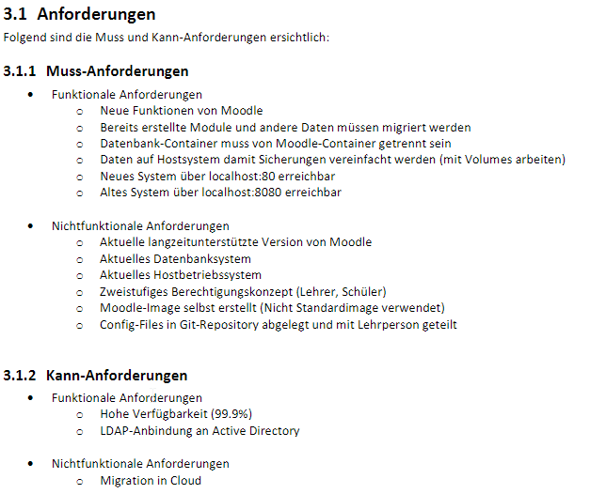
Anforderungen

Slide 7
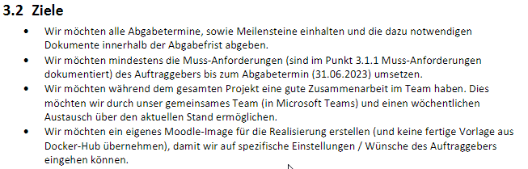
Ziele

Slide 8
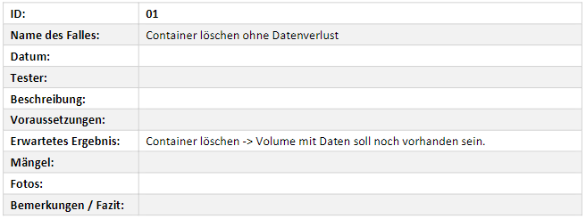
Testfälle

Slide 9
Detailplanung
Lösungsvorschlag (Visualisierung)
Arbeitspakete
Konzept

Slide 10
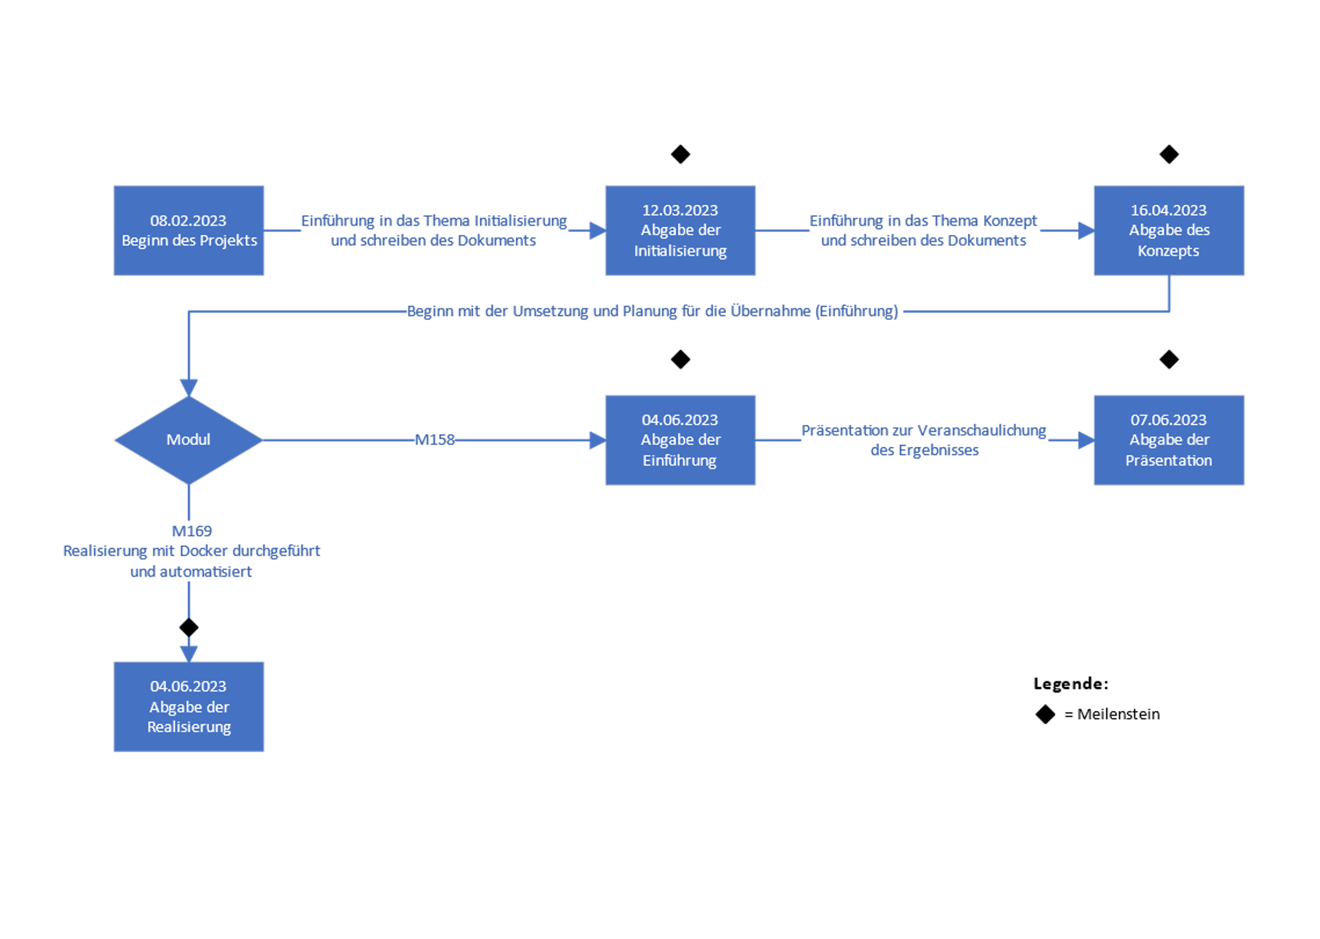
Plan
Vorgehen
Notes:
Severin

Slide 11
Visualisierung der Umgebung
Medium: Elektronisches Whiteboard
Notes:
Severin

Slide 12
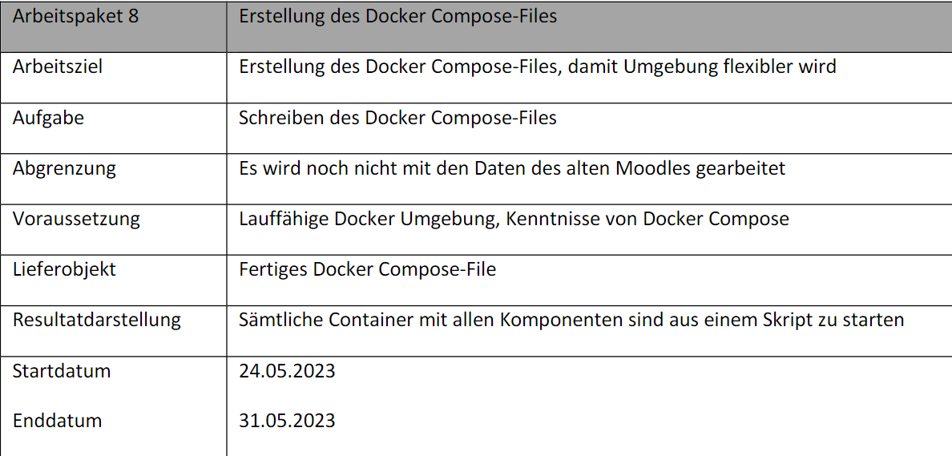
Arbeitspaket

Slide 13
Altes Moodle auf Port 8080 umschalten
Daten exportieren
Container erstellen
Erster Entwurf
Fortlaufend erweitern
Daten kopieren
Daten importieren
Automatisierung
Cronjob erstellen
Abnahmetests
Realisierung
Vorgehen
Notes:
Aaron

Slide 14
script.sh
Realisierung
docker-compose.yml
db_passwort.txt
Konfigurationsdateien
Dump.sh
Notes:
Aaron

Slide 15
script.sh
Realisierung
docker-compose.yml
db_passwort.txt
Konfigurationsdateien
Dump.sh

Slide 16
script.sh
docker-compose.yml
Bash-Script
Als sudo ausführen
Führt docker-compose.yml aus
Erstellt SQL-Dump und importiert diesen wieder
Erstellt Cronjob für Backup
Verschiebt moodledata in Container
Das docker-compose.yml erstellt:
Moodle-Container
MySQL-Container
PHPMyAdmin-Container
Konfiguration (der Container)
Volumes
Networks
Secrets
db_passwort.txt
Dump.sh
Verwendet für Secrets
Passwörter
Empfehlung: Sollen individuell vom Kunden angepasst werden für erhöhte Sicherheit
Erstellt SQL-Dump der Datenbank (mysqldump)
Versieht die Datei mit entsprechendem Namen
Speichert unter definiertem Pfad
Notes:
Severin: Script.sh und docker-compose.yml Ben: db_password.txt und dump.sh

Slide 17
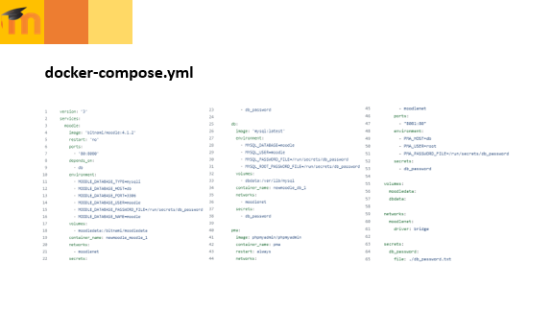
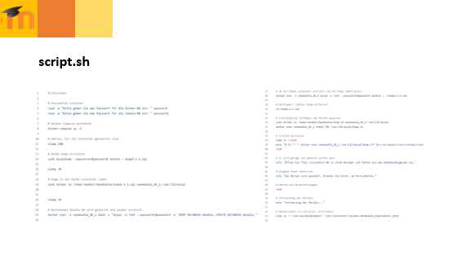
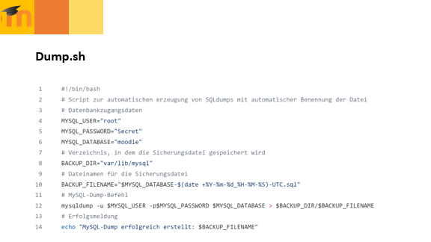
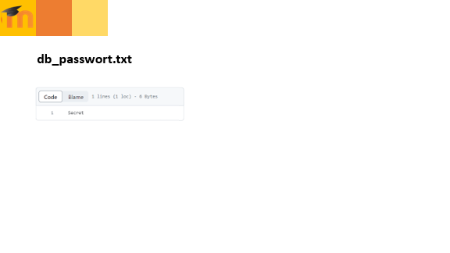

Slide 18
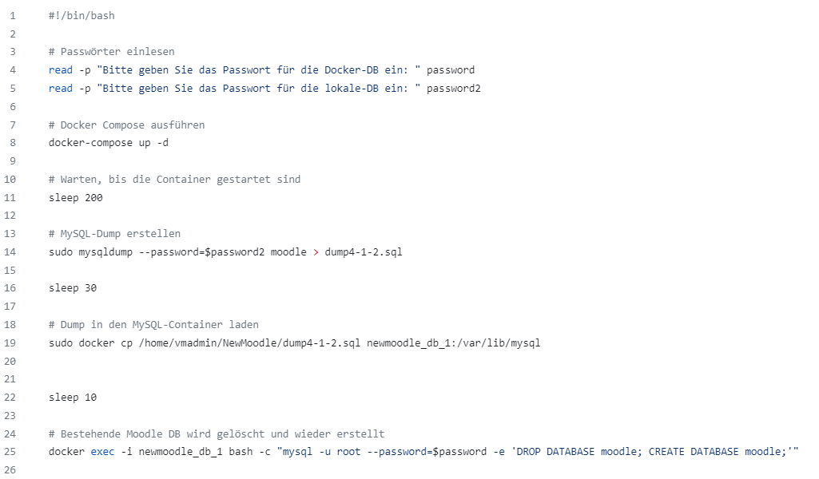
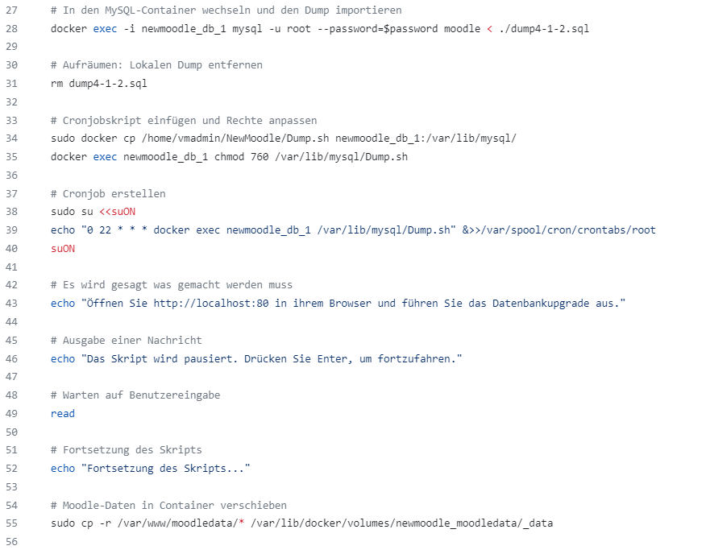
script.sh

Slide 19
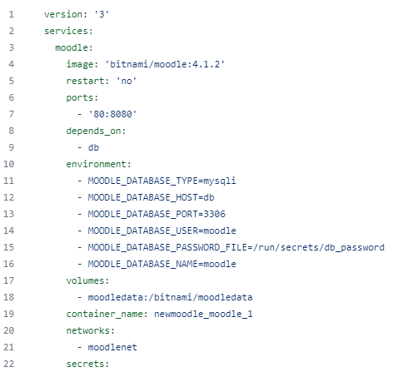
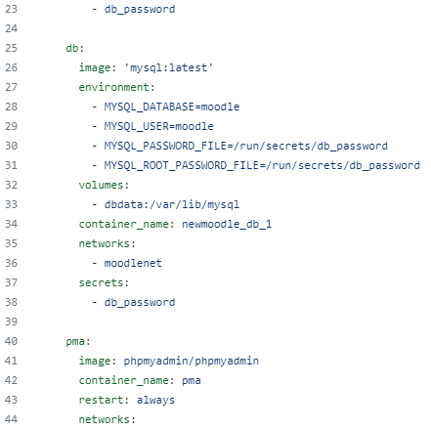
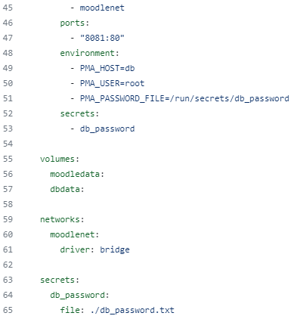
docker-compose.yml

Slide 20
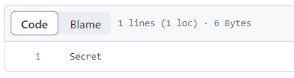
db_passwort.txt

Slide 21
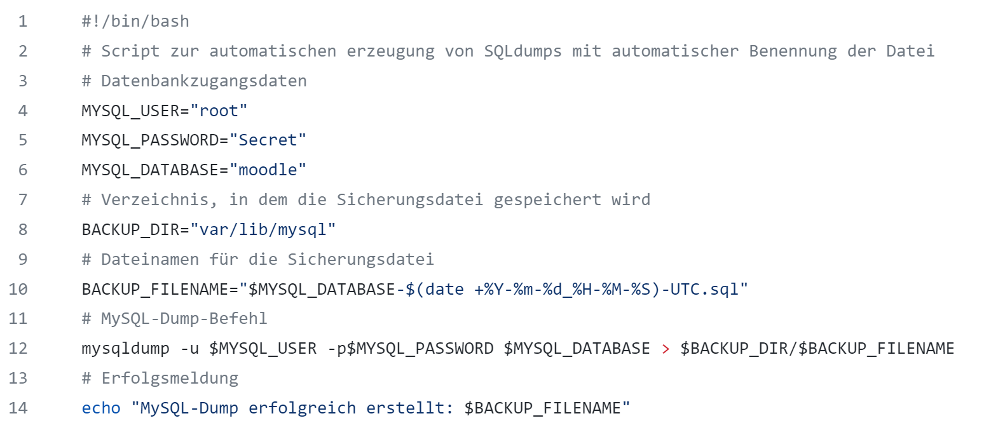
Dump.sh

Slide 22
Überblick über das Moodle (Demonstration)
Notes:
Severin

Slide 23
Erkenntnisse
Erfolge
Schwierigkeiten
Viele Erfahrungen mit Docker
Docker-Compose
Images
Dockerfiles
Hoher Automatisierungsgrad
Sicherheit:
Secrets
Cronjob
Networks
Gute Kommunikation in unserem Team
Schwierig Zeitplan zu erstellen
Schwierig nach Zeitplan zu arbeiten
Wartezeiten im Script
Notes:
Aaron

Slide 24
Fazit / Würdigung
Allgemein sehr interessant
Meistens praxisnah
Viel Zeit für die Umsetzung
Arbeiten nach Zeitplan schwierig
Bewertungsraster waren schwierig zu verstehen
Notes:
Ben

Slide 25
Fragen?
https://github.com/AaronInauen/Projekt-M169
Notes:
Severin

